Slide 1
BÀI TẬP LỚN MÔN PHÂN TÍCH THIẾT KẾ GIẢI THUẬT
Người hướng dẫn
TS NGUYỂN CHÍ THIỆN
Người thực hiện
LIỄU THANH LÂM – C1900015
LÊ MINH QUÂN – 52100094
VÕ NGUYỄN ANH KHOA – 52100049
Lớp : 190C0101 - 21050201
Khoá : 23 - 25

Slide 2
Mục lục
Chương 1: MỞ ĐẦU
PHẦN 1.1. LÝ DO CHỌN ĐỀ TÀI
PHẦN 1.2. MỤC TIÊU ĐỀ TÀI
PHẦN 1.3. ĐỐI TƯỢNG VÀ PHẠM VI NGUYÊN CỨU
PHẦN 1.3.1. ĐỐI TƯỢNG NGHIÊN CỨU
PHẦN 1.3.2. PHẠM VI NGHIÊN CỨU
PHẦN 1.5. CƠ SỞ KHOA HỌC
Chương 2: EVOLUTION ALGORITHM
PHẦN 2.1. LỊCH SỬ HÌNH THÀNH
PHẦN 2.2. GIẢI THUẬT TIẾN HÓA LÀ GÌ?
PHẦN 2.3. SINGLE-OBJECTIVE ALGORITHM
PHẦN 2.3.1. ĐỊNH NGHĨA
PHẦN 2.3.2. CÁC THUẬT TOÁN CHÍNH
PHẦN 2.4. MULTIPLE – OBJECTIVES ALGORITHM
PHẦN 2.4.1. ĐỊNH NGHĨA
PHẦN 2.4.2. CÁC THUẬT TOÁN CHÍNH
Chương 3: KNAPSACK
PHẦN 3.1. ĐỊNH NGHĨA BÀI TOÁN KNAPSACK
PHẦN 3.2. (1+1) EA
PHẦN 3.3. MOEA VÀ MOEAD
PHẦN 3.4. NSGA – II ALGORITHM
PHẦN 3.5. SPEA2
Chương 4:THỰC NGHIỆM
PHẦN 4.1. GIẢI THUẬT (1+1) EA, MOEA VÀ
PHẦN 4.2. GIẢI THUẬT NSGA- II VÀ SPEA2

Slide 3
Chương 1: MỞ ĐẦU
01
03
02
04
LÝ DO CHỌN ĐỀ TÀI
ĐỐI TƯỢNG VÀ PHẠM VI NGUYÊN CỨU
MỤC TIÊU ĐỀ TÀI
CƠ SỞ KHOA HỌC

Slide 4
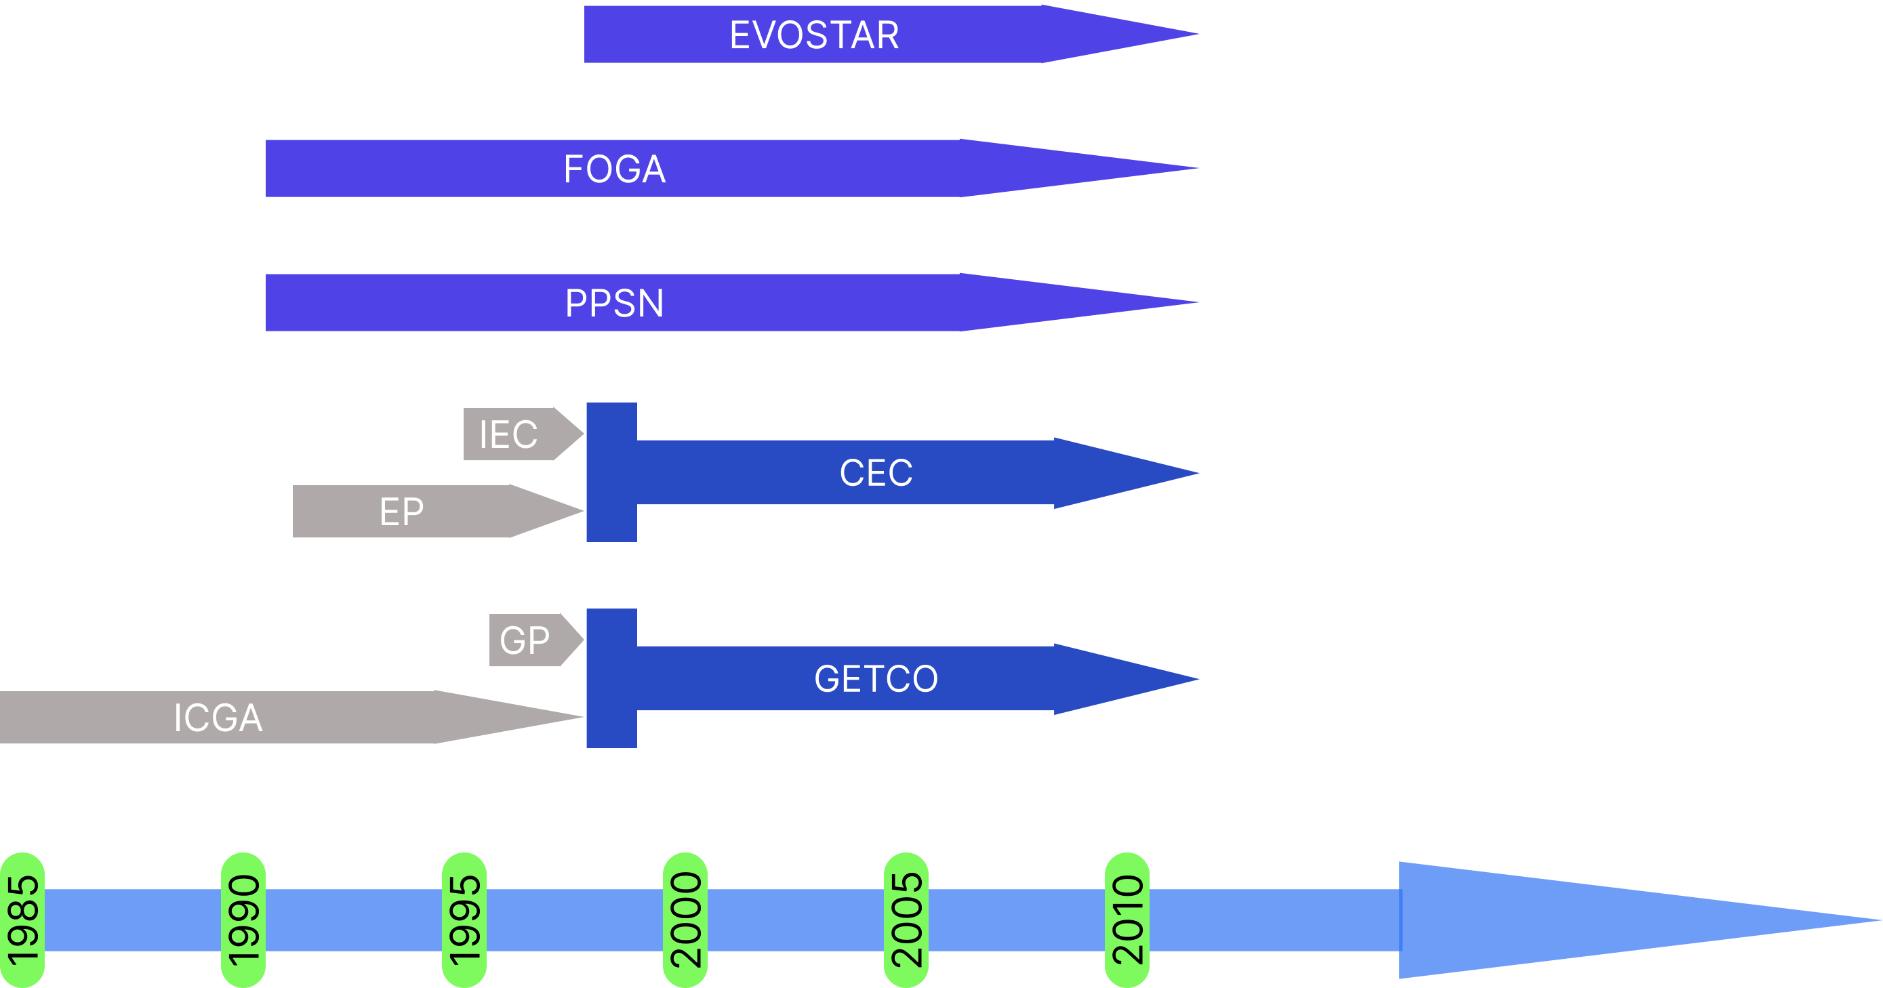
CHƯƠNG 2. EVOLUTION ALGORITHM
PHẦN 2.1. LỊCH SỬ HÌNH THÀNH
Phỏng theo học thuyết di truyền học Darwin, thuật toán tiến hóa ra đời và có nhiều ứng dụng trong nghiên cứu khoa học
Ý tưởng được phát triển trước khi máy tính ra đời vào những năm 40 của thế kỷ 20
Các sự kiện lịch sử phát triển giải thuật EC

Slide 5
PHẦN 2.2. GIẢI THUẬT TIẾN HÓA LÀ GÌ?
Giải thuật tiến hóa(Evolution Algorithm – EA) là một thuật toán tối ưu với ý tưởng chính: “Trong một quần thể trong tự nhiên với nguồn lực hạn chế, việc chọn lọc tự nhiên sẽ xảy ra.”
Áp dụng nguyên lý đó, các thuật toán sau này được sinh ra với đầu vào là 2 hay nhiều biến số tạo ra 1 hay nhiều biến đầu ra mới. Qua thời gian, nhiều nhà khoa học phát triển ra nhiều biến thể của giải thuật này

Slide 6
Thuật toán tiến hóa thường được áp dụng trong các bài toán tối ưu hóa
Giải pháp được biểu diễn bởi một cá thể trong quần thể, và mức độ tốt/xấu của giải pháp được đánh giá bằng cách áp dụng một hàm mục tiêu
Mục tiêu của thuật toán tiến hóa là tìm ra giải pháp tối ưu, tức là giải pháp có giá trị của hàm mục tiêu là nhỏ nhất (hoặc lớn nhất) có thể

Slide 7
Thuật toán tiến hóa gồm
Quần thể (population) bao gồm một tập hợp các cá thể, mỗi cá thể biểu diễn một giải pháp tiềm năng
Hàm mục tiêu (objective function) đánh giá mức độ tốt/xấu của mỗi cá thể
Các toán tử di truyền (genetic operators) gồm lai ghép (crossover) và đột biến (mutation), được áp dụng để tạo ra các thế hệ cá thể mới
Quy tắc chọn lọc (selection rules) xác định cách chọn lọc cá thể tốt nhất để tiếp tục tồn tại trong quần thể và tham gia vào quá trình tái sản xuất

Slide 8
Các thuật toán tiến hóa có những ưu điểm và hạn chế
Ưu điểm
Hạn chế
- Khả năng tìm kiếm trên không gian tìm kiếm lớn và không liên tục
- Khả năng xử lý các bài toán tối ưu hóa không khả vi hoặc không có đạo hàm
- Tính toán song song cao
- Thời gian tính toán tốn kém
- Không đảm bảo tìm ra giải pháp tối ưu chính xác
- Cần cân nhắc vấn đề về sự đa dạng và hội tụ của quần thể để tránh suy giảm hiệu suất tìm kiếm

Slide 9

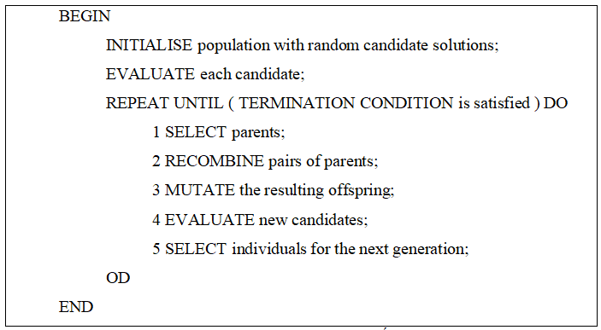
Mã giả thuật toán tiến hóa

Slide 10
PHẦN 2.3 SINGLE-OBJECTIVE ALGORITHM
ĐỊNH NGHĨA
Single-objective algorithm là thuật toán tối ưu hóa mục tiêu đơn
CÁC THUẬT TOÁN
Các thuật toán tiêu biểu như greedy (tham lam), recurrsion (đệ quy), lặp ( iterative), định hướng tìm kiếm (Directed search algorithm), dẫn hướng (Hill climbing algorithm)

Slide 11
PHẦN 2.4 MULTIPLE – OBJECTIVES ALGORITHM
ĐỊNH NGHĨA
CÁC THUẬT TOÁN
Những thuật toán tối ưu hóa cho bài toán có nhiều hơn một hàm mục tiêu cần tối ưu cùng lúc.
Các thuật toán phổ biến: NSGA-II, MOEA/D, SPEA2, ε-MOEA...

Slide 12
CHƯƠNG 3 KNAPSACK
PHẦN 3.1. ĐỊNH NGHĨA BÀI TOÁN KNAPSACK
- Bài toán Knapsack (còn được gọi là bài toán cái túi) là bài toán tối ưu hóa trong lĩnh vực quy hoạch động
- Bài toán yêu cầu lựa chọn một tập hợp các đối tượng có giá trị và trọng lượng khác nhau để đặt vào một cái túi có khả năng chứa trọng lượng tối đa

Slide 13

Định dạng chung của bài toán Knapsack
Cho trước một khối lượng tối đa mà cái túi có thể chứa
Cho trước một tập hợp các đối tượng, mỗi đối tượng có một giá trị và một trọng lượng
=> Mục tiêu là chọn một tập hợp các đối tượng sao cho tổng giá trị của chúng là lớn nhất có thể, đồng thời đảm bảo tổng trọng lượng của chúng không vượt quá khối lượng tối đa của túi

Slide 14
Ví dụ:
Input:
Tập hợp các đối tượng: [(10, 5), (8, 3), (15, 7), (6, 2)]
(Mỗi đối tượng có giá trị và trọng lượng tương ứng)
Khối lượng tối đa của túi: 20
Output:
Tập hợp các đối tượng được chọn: [(10, 5), (15, 7)]
Tổng giá trị của các đối tượng: 25

Slide 15
PHẦN 3.2 CƠ SỞ TOÁN HỌC
Bài toán Knapsack có thể được mô hình hóa dưới dạng một bài toán tối ưu hóa nguyên (integer optimization problem) sử dụng các biến quyết định và hàm mục tiêu

Slide 16
Cơ sở toán học của bài toán Knapsack
Cho:
- Một tập hợp các đối tượng, được đánh số từ 1 đến n
- Đối tượng i có giá trị v[i] và trọng lượng w[i]
- Một khối lượng tối đa W cho túi
Biến quyết định:
- Xác định x[i] (0 hoặc 1) cho mỗi đối tượng i, trong đó x[i] = 1 nếu đối tượng i được chọn và x[i] = 0 nếu không.

Slide 17
Cơ sở toán học của bài toán Knapsack
Hàm mục tiêu:
- Tìm một vectơ quyết định x tối ưu sao cho tổng giá trị của các đối tượng được chọn là lớn nhất có thể, và tổng trọng lượng của các đối tượng này không vượt quá khối lượng tối đa của túi.
- Hàm mục tiêu có thể được biểu diễn như sau: max ∑(v[i] * x[i])
Thỏa mãn điều kiện: ∑(w[i] * x[i]) ≤ W
Ràng buộc:
- Mỗi biến quyết định x[i] phải là 0 hoặc 1, tức là x[i] ∈ {0, 1}.
- Tổng trọng lượng của các đối tượng được chọn không vượt quá khối lượng tối đa của túi: ∑(w[i] * x[i]) ≤ W.
=> Bài toán Knapsack có thể được giải bằng các phương pháp tối ưu hóa như quy hoạch động, tìm kiếm theo chiều rộng, hoặc các thuật toán tiến hóa như thuật toán di truyền

Slide 18
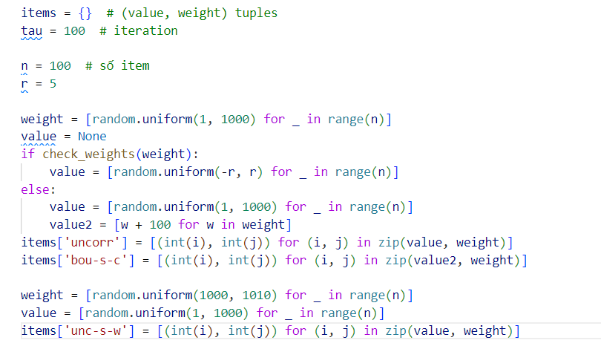
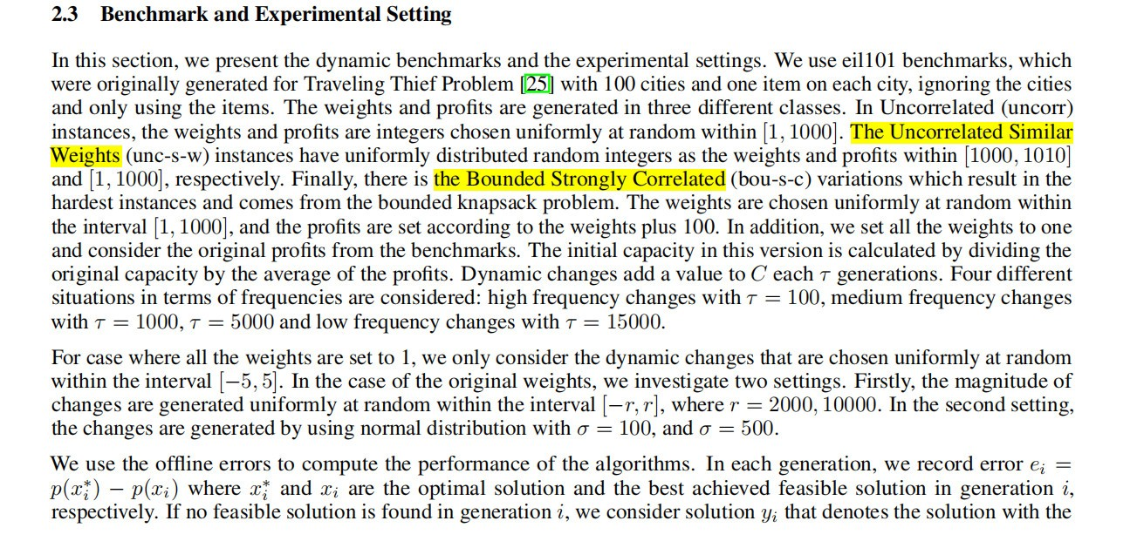
CHƯƠNG 4. THỰC NGHIỆM
PHẦN 4.0. DATASET
VENUS
Venus is the second planet from the Sun

Slide 19
CHƯƠNG 4. THỰC NGHIỆM
PHẦN 4.1.1. GIẢI THUẬT (1+1) EA, MOEA VÀ MOEA_D
Despite being red, Mars is actually a cold place
VENUS
Venus is the second planet from the Sun

Slide 20
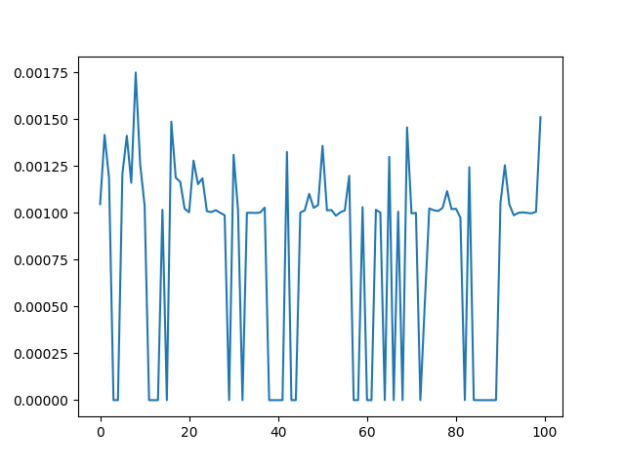
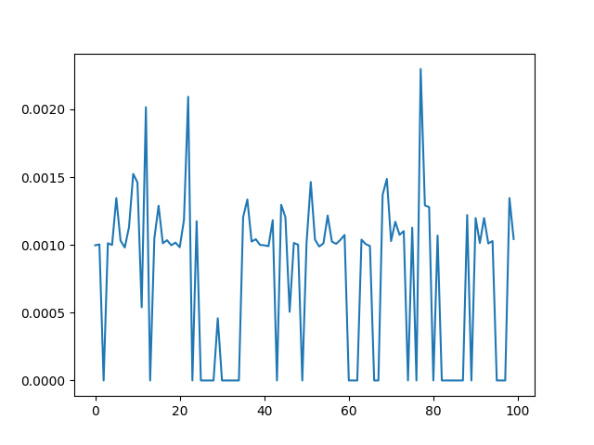
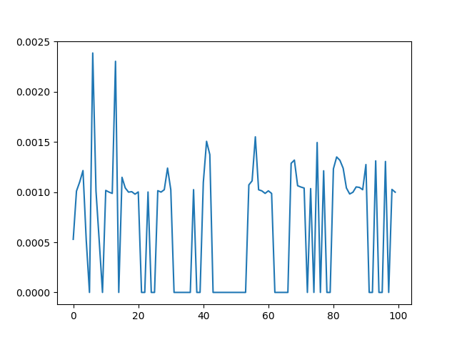
CHƯƠNG 4. THỰC NGHIỆM
PHẦN 4.1.1. GIẢI THUẬT (1+1) EA
Despite being red, Mars is actually a cold place
VENUS
Venus is the second planet from the Sun
uncorr
unc-w-s
bou-s-c

Slide 21
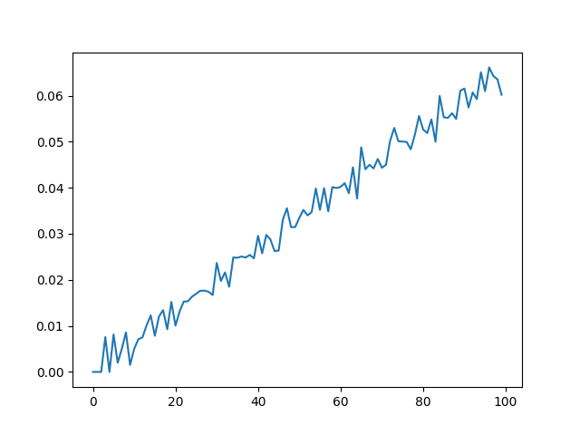
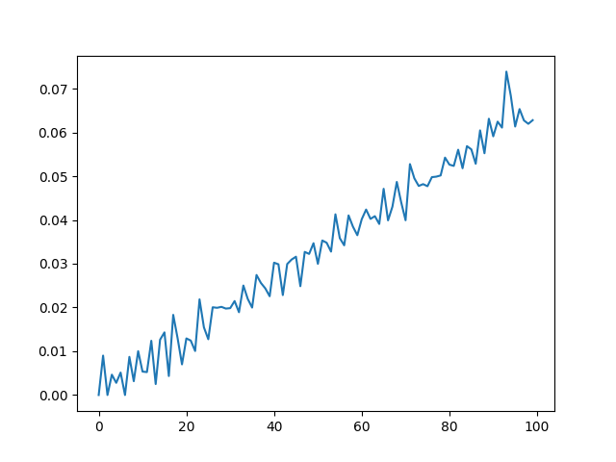
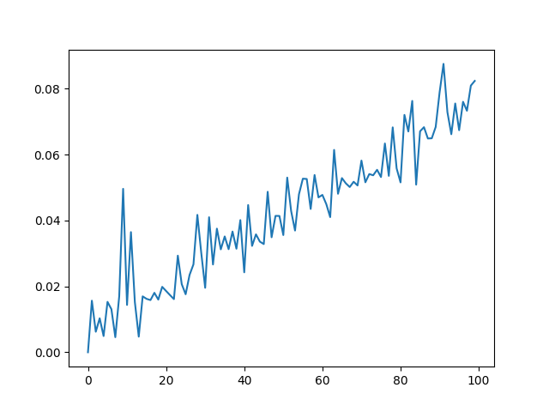
CHƯƠNG 4. THỰC NGHIỆM
PHẦN 4.1.2. MOEA
Despite being red, Mars is actually a cold place
VENUS
Venus is the second planet from the Sun
uncorr
unc-w-s
bou-s-c

Slide 22
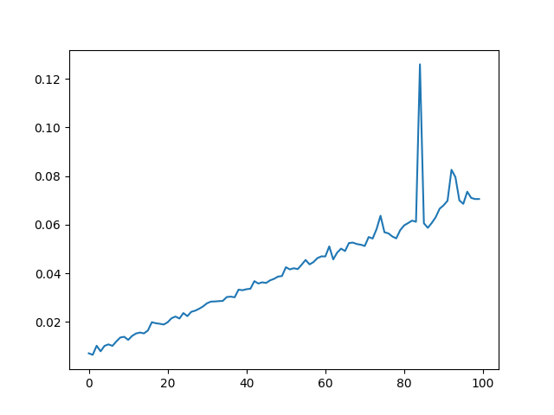
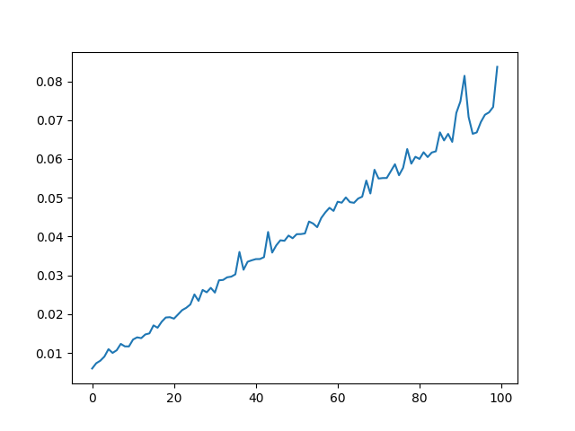
CHƯƠNG 4. THỰC NGHIỆM
PHẦN 4.1.3. MOEA_D
Despite being red, Mars is actually a cold place
VENUS
Venus is the second planet from the Sun
uncorr
unc-w-s
bou-s-c

Slide 23
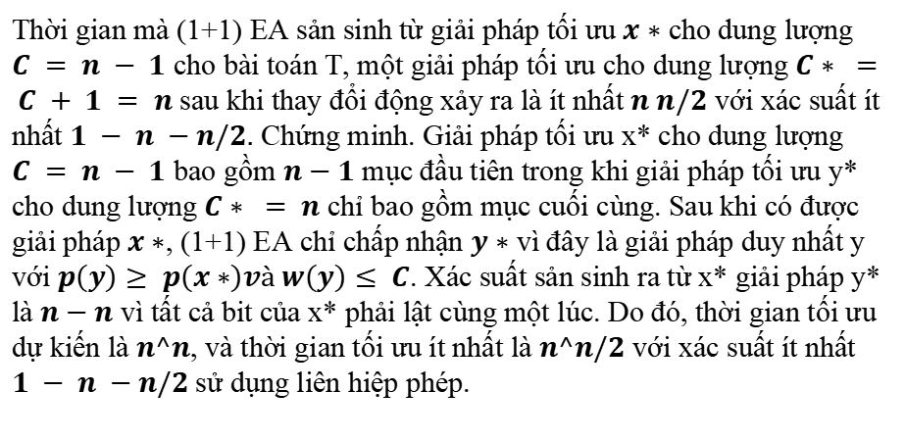
Định nghĩa 1:
Thời gian mà (1+1) EA sản sinh từ giải pháp tối ưu $x∗$ cho dung lượng $C = n − 1$ cho bài toán T, một giải pháp tối ưu cho dung lượng $C∗ = C + 1 = n$ sau khi thay đổi động xảy ra là ít nhất $n n/2$ với xác suất ít nhất $1 − n −n/2.$ Chứng minh. Giải pháp tối ưu x* cho dung lượng $C = n − 1$ bao gồm $n−1$ mục đầu tiên trong khi giải pháp tối ưu y* cho dung lượng $C∗ = n$ chỉ bao gồm mục cuối cùng. Sau khi có được giải pháp $x∗$, (1+1) EA chỉ chấp nhận $y∗$ vì đây là giải pháp duy nhất y với $p\left(y\right)≥ p\left(x∗\right)và w\left(y\right)≤ C$. Xác suất sản sinh ra từ x* giải pháp y* là $n−n$ vì tất cả bit của x* phải lật cùng một lúc. Do đó, thời gian tối ưu dự kiến là $n^n$, và thời gian tối ưu ít nhất là $n^n/2$ với xác suất ít nhất $1 − n −n/2$sử dụng liên hiệp phép.

Slide 24
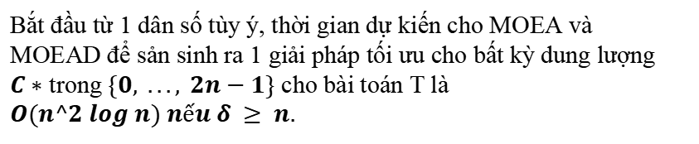
Định nghĩa 2:
Bắt đầu từ 1 dân số tùy ý, thời gian dự kiến cho MOEA và MOEAD để sản sinh ra 1 giải pháp tối ưu cho bất kỳ dung lượng $C∗$ trong $\{0, ..., 2n−1\}$ cho bài toán T là $O(n^2 log n) nếu δ ≥ n.$
Venus is the second planet from the Sun

Slide 25
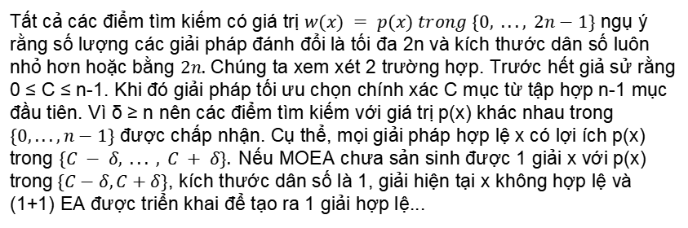
Chứng minh:
Tất cả các điểm tìm kiếm có giá trị $w(x) = p(x) trong \{0, ..., 2n−1\}$ ngụ ý rằng số lượng các giải pháp đánh đổi là tối đa 2n và kích thước dân số luôn nhỏ hơn hoặc bằng $2n.$ Chúng ta xem xét 2 trường hợp. Trước hết giả sử rằng 0 ≤ C ≤ n-1. Khi đó giải pháp tối ưu chọn chính xác C mục từ tập hợp n-1 mục đầu tiên. Vì δ ≥ n nên các điểm tìm kiếm với giá trị p(x) khác nhau trong $\{0,...,n−1\}$ được chấp nhận. Cụ thể, mọi giải pháp hợp lệ x có lợi ích p(x) trong $\{C − δ, ... , C + δ\}.$Nếu MOEA chưa sản sinh được 1 giải x với p(x) trong$\{C−δ,C+δ\}$, kích thước dân số là 1, giải hiện tại x không hợp lệ và (1+1) EA được triển khai để tạo ra 1 giải hợp lệ...
Venus is the second planet from the Sun

Slide 26
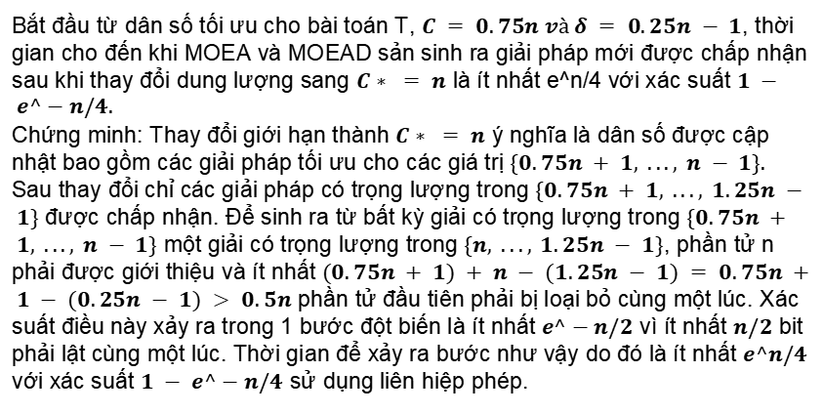
Định nghĩa 3:
Bắt đầu từ dân số tối ưu cho bài toán T, $C = 0.75n và δ = 0.25n − 1$, thời gian cho đến khi MOEA và MOEAD sản sinh ra giải pháp mới được chấp nhận sau khi thay đổi dung lượng sang $C∗ = n$ là ít nhất e^n/4 với xác suất $1 − e^−n/4.$
Chứng minh: Thay đổi giới hạn thành $C∗ = n$ ý nghĩa là dân số được cập nhật bao gồm các giải pháp tối ưu cho các giá trị $\{0.75n + 1, ..., n − 1\}.$ Sau thay đổi chỉ các giải pháp có trọng lượng trong $\{0.75n + 1, ..., 1.25n − 1\}$ được chấp nhận. Để sinh ra từ bất kỳ giải có trọng lượng trong $\{0.75n + 1, ..., n − 1\}$ một giải có trọng lượng trong $\{n, ..., 1.25n − 1\}$, phần tử n phải được giới thiệu và ít nhất $(0.75n + 1) + n − (1.25n − 1) = 0.75n + 1 − (0.25n − 1) > 0.5n$ phần tử đầu tiên phải bị loại bỏ cùng một lúc. Xác suất điều này xảy ra trong 1 bước đột biến là ít nhất $e^−n/2$ vì ít nhất $n/2$ bit phải lật cùng một lúc. Thời gian để xảy ra bước như vậy do đó là ít nhất $e^n/4$ với xác suất $1 − e^−n/4$ sử dụng liên hiệp phép.

Slide 27
PHẦN 4.2. GIẢI THUẬT NSGA- II VÀ SPEA2

Slide 28
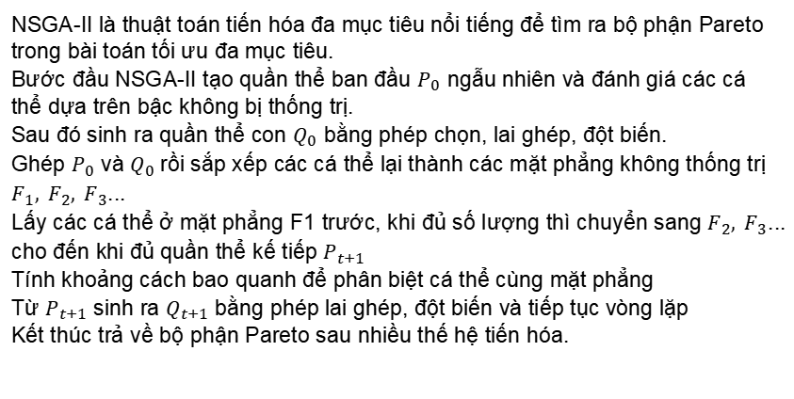
Tóm tắt về thuật toán NSGA-II:
NSGA-II là thuật toán tiến hóa đa mục tiêu nổi tiếng để tìm ra bộ phận Pareto trong bài toán tối ưu đa mục tiêu.
Bước đầu NSGA-II tạo quần thể ban đầu $P_{0}$ ngẫu nhiên và đánh giá các cá thể dựa trên bậc không bị thống trị.
Sau đó sinh ra quần thể con $Q_{0}$ bằng phép chọn, lai ghép, đột biến.
Ghép $P_{0}$ và $Q_{0}$rồi sắp xếp các cá thể lại thành các mặt phẳng không thống trị $F_{1}, F_{2}, F_{3}$...
Lấy các cá thể ở mặt phẳng F1 trước, khi đủ số lượng thì chuyển sang $F_{2}, F_{3}$... cho đến khi đủ quần thể kế tiếp $P_{t+1}$
Tính khoảng cách bao quanh để phân biệt cá thể cùng mặt phẳng
Từ $P_{t+1}$ sinh ra $Q_{t+1}$ bằng phép lai ghép, đột biến và tiếp tục vòng lặp
Kết thúc trả về bộ phận Pareto sau nhiều thế hệ tiến hóa.

Slide 29
Tóm tắt về thuật toán đa mục tiêu SPEA2:
SPEA2 là một thuật toán đa tiến hóa được phát triển dựa trên thuật toán SPEA để cân bằng giữa khoảng cách và độ thống trị.
SPEA2 sử dụng một tập lưu trữ kích thước cố định N chứa các cá thể hiệu quả nhất của từng thế hệ.
Các cá thể trong tập lưu trữ được sinh ra quần thể tiếp theo Pt+1 thông qua phép lai ghép, đột biến.
Độ thích nghi của cá thể được tính dựa trên số lượng cá thể thống trị và khoảng cách so với các cá thể khác.
Cá thể có nhiều cá thể thống trị hoặc cách xa các cá thể khác sẽ bị giảm độ thích nghi.
Quá trình tiến hóa lặp lại cho đến khi đạt tiêu chí dừng để tìm ra bộ Pareto.
SPEA2 tập trung vào việc tăng độ đa dạng của các cá thể trong dân số.

Slide 30

THANK YOU!
For your listening

